Slide 1


Slide 2
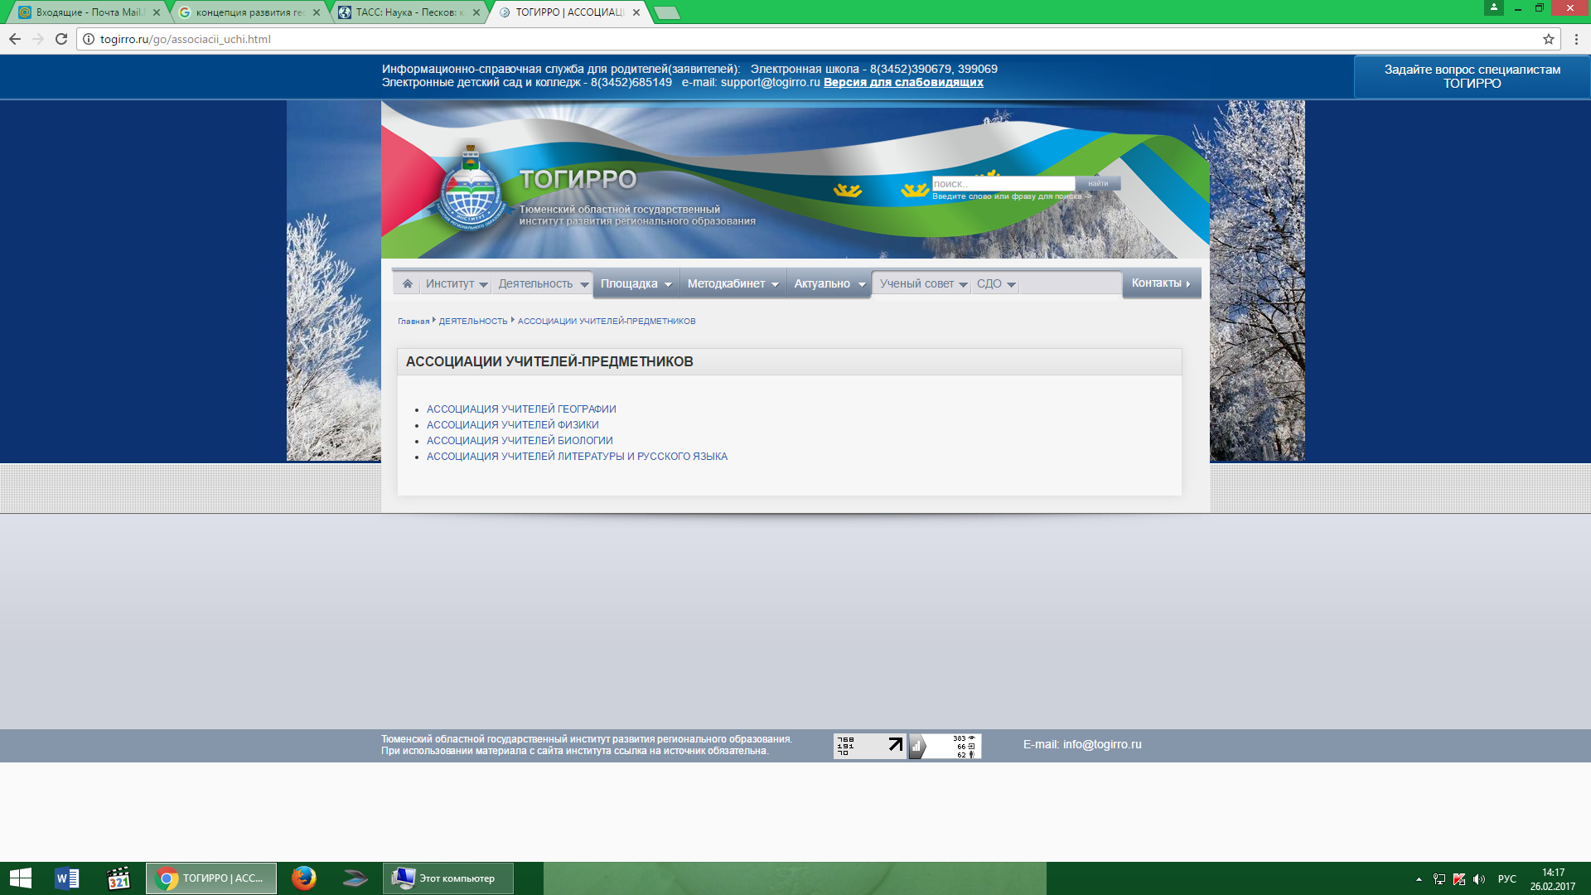
Notes:
Целью Организации является консолидация сил учителей предметников для повышения их профессиональной квалификации, углубления межрегиональных и международных связей, повышения уровня образования школьников в направлении его гуманизации, гуманитаризации, воспитания молодежи в духе приоритета общечеловеческих ценностей, интернационализма, любви к Родине, обеспечения социальной и правовой защиты учителей

Slide 3
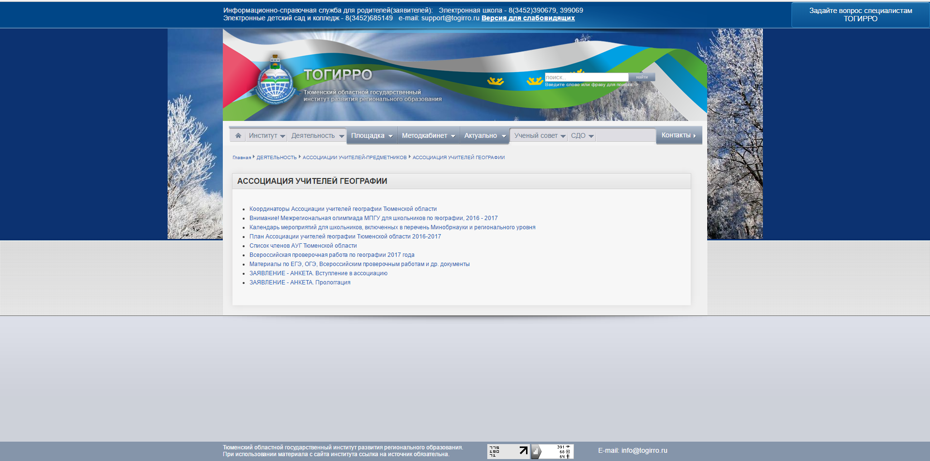
Notes:
Устав ВООУГ: Цель Всероссийская общественная организация учителей географии, представляет собой добровольную, самоуправляемую общественную организацию, которая осуществляет свою деятельность в соответствии с федеральным Законом Российской Федерации "Об общественных объединениях", действующим законодательством РФ и настоящим Уставом и объединяет учителей, а также других граждан, вносящих вклад в развитие образования учащихся средней школы.
Задачи 1. Помощь и содействие учителям географии в их профессиональной деятельности; выявление, поддержка, освещение и распространение передового педагогического опыта: оказание помощи в удовлетворении спроса учителей на географическую литературу; помощь творчески работающим учителям в подготовке их материалов к изданию; содействие в издании учебных, учебно-методических и других материалов, содержащих новации в области географического образования;
2. Организация национальных и международных научно-методических конференций, семинаров, встреч по вопросам содержания обучения географии, материально-технического обеспечения учебного процесса и т.д.;
3. Содействие в организации временных творческих коллективов по разработке новых учебных программ, учебных и методических пособий, средств обучения географии;
4. Организация научных полевых экскурсий и экспедиций по Российским и международным маршрутам с научными, познавательными и миротворческими целями, а также методическая помощь в организации туристско-краеведческой деятельности учащихся;
5. Проведение независимой общественной экспертизы учебных и учебно-методических пособий, документов по вопросам школьного географического образования и участие в аттестации учителей;
6. Оказание методической помощи в проведении областных (краевых), республиканских и Всероссийской олимпиад школьников по географии. Выявление одаренных детей и содействие развитию их интересов в области географии и других смежных дисциплин;
7. Развитие научных, научно-методических и культурных связей и контактов с зарубежными странами; укрепление профессиональных контактов с зарубежными учеными и педагогами, с национальными объединениями учителей географии, с другими национальными и международными организациями и движениями, занимающимися географическими, экологическими, педагогическими и миротворческими проблемами;

Slide 4
Планирование работы на 2017 год
N п/п | Проблемные зоны в предметах естественно-математического образования, затруднения в вопросах практической реализации решений Августовской конференции | Необходимая методическая помощь
ВАШИ ПРЕДЛОЖЕНИЯ В ПЛАН РУМО 2017 (СЕМИНАРЫ, ПРАКТИКУМЫ, ТРЕНИНГИ И Т.Д.)
Аромашевский район Семинар-практикум «Знакомство с технологиями, направленными на работу со слабоуспевающими обучающимися» Посещение и анализ открытых уроков, нацеленных на решение проблем слабоуспевающих обучающихся на разных уровнях общего образования Обмен опытом по теме «Социальное партнерство семьи и школы, как условие формирования успешной личности»
Бердюжский район О проведении ЕМД Заседание по теме «Педагогические технологии, обеспечивающие реализацию ФГОС» Организация консультаций членами РУМО по разным темам (н-р, «О проблемах и перспективах повышения математического образования», « О развитии единой системы текущего контроля и промежуточной аттестации» и др). Знакомство с опытом работы ОО по разным направлениям реализации СД 2-0

Slide 8
Предложения
 | Направления скорректированного содержание примерных образовательных программ с учётом актуальности тематики для региона | Инструментарий для анализа оценки результативности реализации образовательных программ и качества образования
примерных образовательных программ по информатике | Аромашевский район Внести изменения, ориентированные на подготовку к ГИА и ЕГЭ (добавить больше часов на алгоритмизацию и программирование; на арифметические операции в разных системах счисления) | -Учебно-методическое и материально-техническое обеспечение образовательного процесса, электронные образовательные ресурсы, демонстрационные наглядные пособия, средства ИКТ (аппаратные средства, программные средства)
примерных образовательных программ по географии | Бердюжский район В существующей программе рекреационное хозяйство рассматривается как отрасль при изучении главных отраслей и межотраслевых комплексов России и при изучении отдельных районов Центральной России. Рекреационный потенциал (природный, культурный и др.)большей части районов остается не изученным. Для полного освоения основ культурного наследия народов России необходимо включить материал по рекреационной географии каждого экономического района России | Задание: Создание мини-проекта Цель: развитие взаимопонимания, умения слушать, формирование навыков работы с ПК, творческих способностей. Форма работы: парная Описание задания: Средствами PowerPoint или Microsoft Publisher создать и презентовать мини-проект по отдельным объектам рекреационного хозяйства экономического района. Критерии оценивания: Содержание, достоверность информации Грамотность и дизайн. Соответствие цели сопровождения публичного выступления.
 | Аромашевский район Сохранение количества часов по предмету география в объёме 2 часов в неделю в каждом классе (с 6 по 9 класс); определить перечень обязательных практических работ в каждом классе; пересмотреть количество практических работ в каждом классе | Различные формы промежуточной аттестации (зачёт, практическая работа и т.д.), итоговая аттестация, комплексные (межпредметные) работы

Slide 9
Предложения
 | Направления скорректированного содержание примерных образовательных программ с учётом актуальности тематики для региона | Инструментарий для анализа оценки результативности реализации образовательных программ и качества образования
примерных образовательных программ по химии | Бердюжский район В примерную программу по химии необходимо усилить гуманитарную составляющую предмета, через включение изучение истории становления науки и биографии отдельных ученых-химиков. | Задание: «Биография ученого» Цель: формирование целостного мировоззрения(личностные УУД) Форма работы: парная, групповая Описание задания: Изучите биографию ученого (работа с текстом, изучение презентации и др. источники). Выделите ключевые эпизоды в биографии, выясните причины, которые привели к такому развитию событий и оцените вклад ученого в развитии науки.
 | Аромашевский район Увеличить количество часов на изучение раздела "Химия и жизнь" в программе основного общего образования за счет уменьшения количества часов в разделе "Органическая химия", т.к. органические вещества подробно разбираются в старших классах | Создание проектов о роли химии в жизни человека, о ее положительном и отрицательном воздействии на окружающую среду
примерных образовательных программ по биологии | Бердюжский район В раздел примерной программы по биологии «Здоровье человека и его охрана» необходимо добавить вопрос об эндемичных природно-очаговых заболеваниях жителей Тюменской области и их профилактике (описторхоз, эндемичный зоб, клещевой энцефалит и др.). | Задание: «Рефлексивная оценка учебной деятельности» Цель: формирование ценностных отношений друг к другу, к результатам обучения. Форма работы: парная Описание задания: по памяти заполнить таблицу по пройденной теме и по окончании проверить работу у соседа. После проверки учащиеся объясняют мотивацию постановки оценки. Школьники сравнивают ответы, вносят коррективы при необходимости. Критерии оценивания: Самостоятельность и адекватность в оценивании работы Убедительность и последовательность аргументации.
 | Аромашевский район В разделе «Основы генетики и селекции» увеличить количество часов на решение генетических задач | Тестирование

Slide 10
Тематическое планирование с учетом актуальной тематики региона
Тема | Наименование инвестиционного проекта/предложения | Формы работы (профпробы, виртуальные проекты и др.) | Профориентация (ВУЗ, СПО)
Notes:
Задача: составление практико-ориентированного курса для максимального погружения в конкретную предметную область с учетом актуальной тематики для региона
Важно включить в Программу воспитания и социализации (во внеурочную деятельность)

